Slide 1
第三方认证 OAuth
JSON Web Token 签名

Slide 2
JSON Web Token
背景
传统Cookie+Session的方式，不便扩展，服务集群，单点登陆需要共享 Session 或者Session数据持久化

Slide 3
概念
Header（头部）
{
"alg": "HS256", // 签名算法方式 （HMAC SHA256）
"typ": "JWT" // 令牌的类型
}

Slide 4
Claims
iss (issuer)： 签发人
exp (expiration time)： 过期时间
sub (subject)： 主题
aud (audience)： 受众
nbf (Not Before)： 生效时间
iat (Issued At)： 签发时间
jti (JWT ID)： 编号

Slide 5
Signature签名
HMACSHA256(
base64UrlEncode(header) + "." +
base64UrlEncode(payload),
secret)

Slide 6
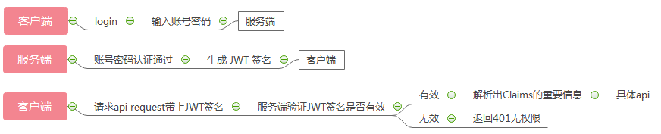
原理
1. 组成
Base64(Header) + “.” + Base64(Claims) + “.” + Signature
2. 使用
（具体看代码）

Slide 7
缺点
JWT 签名一旦发出，无法回收，只能等待过期

Slide 8
OAuth
OAuth 是一个开放标准，允许用户让第三方应用访问该用户在某一网站上存储的私密的资源（如照片，视频，联系人列表），而不需要将用户名和密码提供给第三方应用。
OAuth允许用户提供一个令牌，而不是用户名和密码来访问他们存放在特定服务提供者的数据。每一个令牌授权一个特定的网站在特定的时段内访问特定的资源。这样，OAuth让用户可以授权第三方网站访问他们存储在另外服务提供者的某些特定信息，而非所有内容。

Slide 9
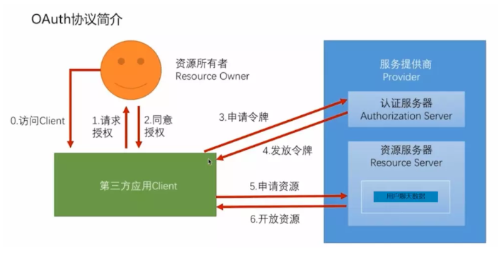

Slide 10
Github配置Oauth app
Github 实践
1. https://github.com
avatar -> setting -> Developer settings -> OAuth Apps
# Client ID
ecf4d78a2de563fbf68a
# Client Secret
01f41a42bfdd5564f4b6d7191c3d70d268f445cf
# Authorization callback URL(必填)
应用服务接口 + "?code=${code}"

Slide 11
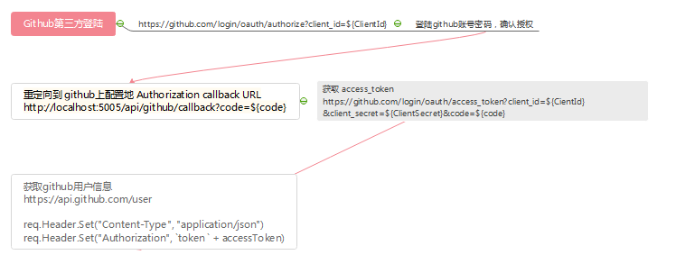
用户授权后，为什么不直接返回token，而是要用code换取token？
这是因为如果直接返回token，token会先到浏览器，然后再到系统，到了浏览器，这个token就是不安全的了

Slide 12
OAuth2.0
http://www.ruanyifeng.com/blog/2014/05/oauth_2_0.html

